Slide 1
هوش تجاری Business Intelligence

Slide 2
معرفی
تحصيلات
ليسانس نرم افزار دانشگاه فردوسی مشهد 1372
فوق ليسانس هوش و رباتيک دانشگاه تهران 1376
مسئوليت ها
مدير IT گروه صنعتی پارت لاستيک از سال 1378
مدير گروه فناوری اطلاعات دانشگاه علمی کاربردی پارت لاستيک از سال 1386
دبير کار گروه فناوری اطلاعات انجمن مديران صنايع از سال 1382
عضويت در هيات مديره نظام صنفی رايانه خراسان رضوی (2 دوره علی البدل ، در حال حاضر اصلی)
عضو کارگروه امنيت اطلاعات استان به نمايندگی از صنعت
عضويت در کار گروه ارزيابی پروژه های استان از سال 89
و ...

Slide 3
فهرست مطالب
هوش تجاری چيست؟
سير تکامل ابزارهای محاسباتی
لزوم بکار گيری هوش تجاری
هوش تجاری در سازمان
هوش تجاری چرا؟
هوش تجاری به زبان ساده
اجزاء هوش تجاری
مسير حرکت در راستای رسيدن به هوش تجاری
اهميت داشبورد ها در سرعت بخشيدن به فرايندهای هوش تجاری

Slide 4
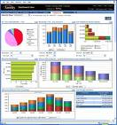
What is Business Intelligence?
Business Intelligence enables the business to make intelligent, fact-based decisions
هوش تجاری عبارت از توانمندسازی کسب کار برای اخذ تصميم هوشمندانه مبتنی بر حقايق
Aggregate Data
Present
Data
Enrich
Data
Inform a Decision
Database, Data Mart, Data Warehouse, ETL Tools, Integration Tools
Reporting Tools, Dashboards, Static Reports, Mobile Reporting, OLAP Cubes
Add Context to Create Information, Descriptive Statistics, Benchmarks, Variance to Plan or LY
Decisions are Fact-based and Data-driven

Slide 5
What is Business Intelligence ?
Definitions:
Business Intelligence (BI) refers to skills, processes, technologies, applications and practices used to support decision making.
Systems that provide directed background data and reporting tools to support and improve the decision-making process.
A popularized, umbrella term used to describe a set of concepts and methods to improve business decision making by using fact-based support systems. The term is sometimes used interchangeably with briefing books and executive information systems.
Business Intelligence is a broad category of applications and technologies for gathering, storing, analyzing, and providing access to data to help clients make better business decisions.
A system that collects, integrates, analyses and presents business information to support better business decision making.
Business Intelligence is an environment in which business users receive information that is reliable, secure, consistent, understandable, easily manipulated and timely...facilitating more informed decision making

Slide 6
سیر تکامل ابزارهای محاسباتی
زياد
حجم داده و محتوا
قدرت ابزارهای
محاسباتی
Alerting
Prediction
Data Mining
حرکت به سمت هوشمند سازی ابزارها
تعداد
کاربران
Collaboration
Visualization
ETL
Data Integration
Data Quality
Data Warehouse
ابزارهای تحلیلی
پایگاه های داده
فایل ها
کم
1975
1989
2005
2010

Slide 7
لزوم بکار گيری هوش تجاری
دلاِيل اقتصادی
دنبال نمودن اهداف کاراِيی سِيستم کاربردی
افزاِيش رقابت ها
تجارت الکترونِيکی
حماِيت از تصمِيم گِيری های سِيستم کاربردی
کثرت مشترِيان
نِياز به آنالِيز عملِيّات سِيستم
صحّت و دقّت اطّلاعات حاصل از سِيستم
دسترسی به داده های بهنگام شده
کاهش هزِينه
رضاِيت کاربران نهاِيی در مقاِيسه با کالاهای مشابه
...

Slide 8
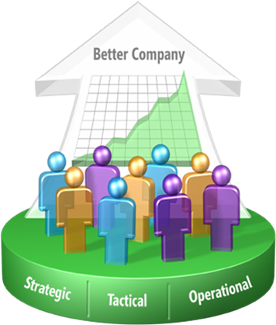
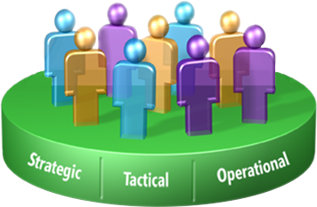
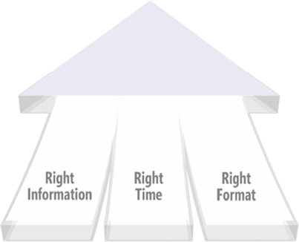
هوش تجاری در سازمان
Improving organizations by providing business insights to all employees leading to better, faster, more relevant decisions
© 2008 Accenture. All Rights Reserved.

Slide 9
CPU – Content, Performance, Usability
Content
The business determines the “what”, BI enables the “how”
Performance
Minimize report creation and collection times (near zero)
Usability
Delivery Method →Push vs Pull
Enhance Digestion → “A-ha” is readily apparent, fewer clicks
Tell a Story → Trend, Context, Related Metrics, Multiple Views

Slide 10
هوش تجاری چرا؟
اخذ تصمیم‌های هوشمندانه‌تر: از طریق دسترسی به موقع، دقیق و جامع به اطلاعات کلیدی کسب و کار، آگاهی از روند شاخص‌های عملکردی و همچنین تجزیه و تحلیل مسائل سازمان، امکان اخذ تصمیمات هوشمندانه و موثر فراهم می‌شود.
ارائه گزارش‌ها و تجزیه و تحلیل‌های مقرون به صرفه: با استفاده از تحلیل‌های آماده، مدیران و تحلیلگران زمان کمتری را برای تهیه و به‌روزرسانی گزارش‌ها و وقت بیشتری برای تجزیه و تحلیل اطلاعات خواهند داشت.
دید ۳۶۰ درجه از کسب و کار و بهبود عملکرد: با آگاهی از وضعیت فرایندهای مختلف سازمان یا کل کسب و کار در داشبوردهای مدیریتی، مدیران سازمان می‌توانند از روندها و فرایندهای کسب ‌وکار با روشی ساده و مؤثر آگاهی یابند و در سریع‌ترین زمان تصمیم‌های مقتضی برای بهبود عملکرد بگیرند.
مدیریت داده‌های انبوه سازمان: از طریق این ابزارها داده‌های انبوه و پراکنده منابع اطلاعاتی سازمان، تجمیع و خلاصه شده و در مخزن داده تجمیعی سازمان قرار می‌گیرد که متناسب‌ترین ساختار را برای گزارش گیری و تحلیل دارد.

Slide 11
هوش تجاری به زبان ساده
تعداد چوب کبریت ها چند تاست؟

Slide 12
هوش تجاری به زبان ساده
تعداد چوب کبریت ها کنون چند تاست؟

Slide 13
اجزای هوش تجاری
A BI Platform/Suite will be more of a full-stack solution that will usually include the following:
ETL Tools
Data store / database
Multi-dimensional database / cubes
Tools to author the MDDB Dims/Attributes/Facts/Measures etc
Reporting tools / platform
Analytics tools / platform
Dashboard tools / platform
Notes:
ETL , which stands for "extract, transform and load," is the set of functions combined into one tool or solution that enables companies to "extract" data from numerous databases, applications and systems, "transform" it as appropriate, and "load" it into another database, a data mart or a data warehouse for analysis

Slide 14
اجزای هوش تجاری
BI
OLTP
IDSS
ERP
Data mining
Data Warehousing
Intelligent Agent
OLAP
SCM

Slide 15
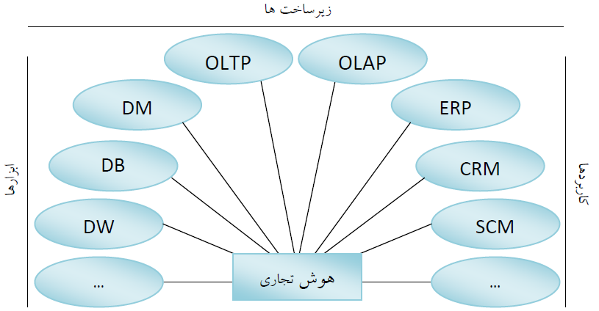
سبد هوش تجاری (اجزای اصلی)

Slide 16
OLAP (On-Line Analytical Processing)
پردازش تحليلی برخط (OLAP)
سرويس هايی که از پايگاه داده تحليلی به منظور پاسخگويی سريع به پرسش های تحليلی کاربران استفاده می کنند،
عبارت است از مجموعه ای از نرم افزارها برای
اکتشاف و تحليل سريع داده های مبتنی بر يک شيوة چند بُعدی با چندين سطح از مجموع سازی (Aggregation) جهت
تسريع و آسان سازی تصميم گيری
آسان شدن تصميم گيری به دليل
قابليت هدايت تحليل ها بدون نياز به يک زبان پرس و جوی اصلی يا فهم ساختار زيرين بانک اطلاعاتی حاصل می شود.

Slide 17
OLTP (On-Line Transaction Processing)
User Interface
Transaction
User
داده‌هاي مورد استفاده در اين تراكنش‌ها داده‌هاي به‌روز، جاري و با جزئيات است : پردازش تراكنش‌ها، مشتمل بر انجام عمليات روزانه مانند خريد و فروش و عمليات بانكي و مانند آن.
پايگاه های داده عملياتی (DB)، منبع داده ای سيستم های OLTP هستند.
پايگاه های دادة عملياتی رايج شامل داده های بروز و جاری، جهت انجام عمليات روزانة ثبت، حذف، بروزرسانی و مشاهده داده ها هستند.
Application
Database

Slide 18
پايگاه داده تحليلی
DATA SOURCES STAGING AREA DATA WAREHOUSE DECISION SUPPORT
Application Databases
______________________________________________________
Reports
Packaged application/ERP Data
DATA MARTS
EXTRACTION
TRANSFORMING
CLEANING
AGGREGATION
INCOME ANNUAL REPORT
___ ___ ____ _____ ___ __
___ ___ ____ _____ ___ __
___ ___ ____ _____ ___ __
DATA
WAREHOUSE
EIS
Desktop Data
OR
OLAP
External Data
Web-based Data
Statistical & Financial Analysis

Slide 19
پايگاه داده تحليلی (ادامه)
DATA SOURCES STAGING AREA DATA WAREHOUSE DECISION SUPPORT
Application Databases
______________________________________________________
Reports
Packaged application/ERP Data
DATA MARTS
EXTRACTION
TRANSFORMING
CLEANING
AGGREGATION
INCOME ANNUAL REPORT
___ ___ ____ _____ ___ __
___ ___ ____ _____ ___ __
___ ___ ____ _____ ___ __
DATA
WAREHOUSE
EIS
Desktop Data
OR
OLAP
External Data
Web-based Data
Statistical & Financial Analysis
Notes:
A data mart is the access layer of the data warehouse environment that is used to get data out to the users. The data mart is a subset of the data warehouse that is usually oriented to a specific business line or team. Data marts are small slices of the data warehouse.

Slide 20
پايگاه دادة تحليلی (Data Warehouse)
Data Warehouse (پايگاه داده تحليلی)، مخزن داده ای متمرکز، جمع آوری شده از منابع اطلاعاتی مختلف و ناهمگن در يک محدوده وسيع زمانی است و برای پشتيبانی از سيستم های تصميم يار(DSS) استفاده می شود.
DW از پايگاه های داده عملياتی و يا ساير منابع داده ای توزيع شدة سازمان ها و ارگان های متفاوت تهيه می شود.
پايگاه دادة تحليلی بستر مناسبی فراهم می آورد که داده ها به منظور پاسخگويی به پرسش های تحليلی به صورت بايگانی شده، سر جمع شده و سازمان يافته، ذخيره شوند.
پايگاه داده تحليلی شامل داده هايی است که برای انجام تصميم گيری ها و تحليل ها مناسب است.

Slide 21
پايگاه دادة تحليلی (Data Warehouse)
پايگاه داده تحليلی عبارت است از مخزن دادة جمع آوری شده ای از منابع اطلاعاتی:
مختلف،
توزيع شده،
احتمالاً ناهمگون،
تحت يک ساختار چند بُعدی،
بصورت يکپارچه،
پاکسازی شده،
موضوع گرا،
سرجمع شده،
غير قابل تغيير
و در محدودة زمانی مشخص طولانی دردسترس بوده.

Slide 22
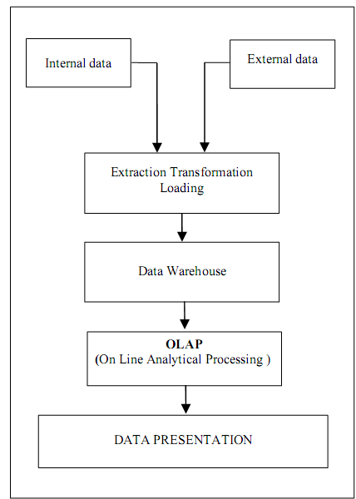
معماری هوش تجاری (انتزاعی)
Internet, Web, Files, DB,…
Internal Data
(منابع داده داخلي)
External Data
(منابع داده خارجي)
Extraction Transformation Loading
ETL
(استخراج، تبديل و بارگذاري داده)
Data Warehouse
Data Warehouse
(پايگاه داده تحليلي)
OLAP, Data Mining, Query, …
OLAP
(پردازش هاي تحليلي آنلاين)
Reports, Charts, Alerts, …
Data Presentation
(ارائه داده)
______________________________________________________
...

Slide 23
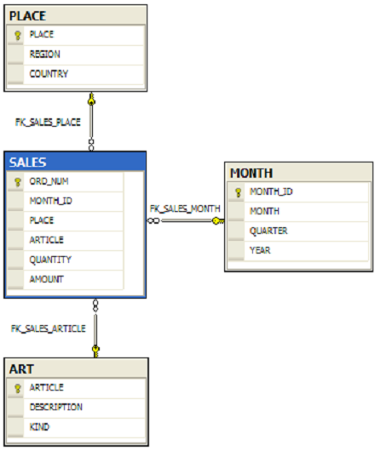
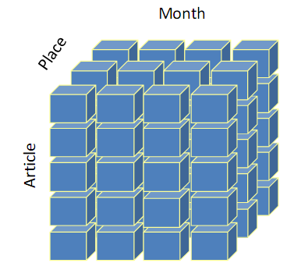
شمایی از معماری پایگاه داده تحلیلی
Plcae
Region
County
جداول ابعاد
(Dimentions)
الگوي طراحي
جدول حقايق
(fact table)
Ord_Num
Month_ID
Plcae
Article
Quantity
Amount
Month_ID
Month
Quarter
Year
ساختار معادل
Article
Description
Kind

Slide 24
پایگاه داده تحلیلی
Product – Chocolate
Date – May 2003
Region – South East
Measure – Sales
Date
Region
Product
How much Chocolate did we sell in the South East in May 2003?

Slide 25
پایگاه داده تحلیلی
Product – Chocolate
Date
Region
Product
How much Chocolate did we sell in the South East in May 2003?

Slide 26
پایگاه داده تحلیلی
Product – Chocolate
Date – May 2003
Date
Region
Product
How much Chocolate did we sell in the South East in May 2003?

Slide 27
پایگاه داده تحلیلی
Product – Chocolate
Date – May 2003
Region – South East
Date
Region
Product
How much Chocolate did we sell in the South East in May 2003?

Slide 28
پایگاه داده تحلیلی
Product – Chocolate
Date – May 2003
Region – South East
Measure – Sales
Date
Region
Product
How much Chocolate did we sell in the South East in May 2003?

Slide 29
پایگاه داده تحلیلی
Product – Chocolate
Date – May 2003
Region – South East
Measure – Sales
Date
Region
Product
How much Chocolate did we sell in the South East in May 2003?

Slide 30
ساختار هوش تجاری
BI
کاربرد
تکنيک
ابزار
کاربرد
تکنيک
ابزار
کاربرد
تکنيک
ابزار

Slide 31
مسير حرکت در راستای رسيدن به هوش تجاری
Pre BI
تکميل منابع اطلاعاتی
ايجاد فرهنگ کاری
صحه گذاری اطلاعات
Post BI
درخت واره شاخص ها بر اساس مشتريان، جامعه هدف، مخاطبین، رقبا، محیط اقتصادی
پیش بيني و تحليل پيشرفته و کشف الگوها
کنترل کارايي و اثر بخشی واحدها و فرايندهای سازمانی

Slide 32
اهميت داشبورد ها در سرعت بخشيدن به فرايندهای هوش تجاری
داشبوردها می تواند حاوي اطلاعاتی برای توصيف ميزان بهره وری، عملکرد مالی و يا شاخص های کليدي کسب و کار باشند. این مجموعه از نمودارها، آمار و ارقام در ایجاد گزارش های روشنگرانه نسبت به کسب و کار کمک کرده و در نهايت منجر به توانمند سازی عملکرد کلی آن خواهد شد. داشبورد ها عاملی کليدي در صرفه جویی زمان و افزايش سرعت رسيدن به بینش روشن نسبت به کسب هستند. در ذيل نکاتی اشاره شده است که نشان مي دهد که چگونه یک داشبورد کسب و کار مناسب، تضمین کننده افزایش موفقیت کسب و کار خواهد بود.
بينش خوب و موثر
یک داشبورد با طراحی مناسب مي تواند نخست شرح کلی و کاملي از کسب و کار ارائه کرده و سپس امکان مرور جزئيات برای هر يک از عوامل اصلي را فراهم کند و در نهايت با ايجاد بينش صحيح و مناسب نسبت به کسب و کار، امکان تصميم گيري درست را فراهم کند.
صرفه جویی در زمان
به طور کلی زمان زياد برای ایجاد گزارش با هدف بررسی تمام جنبه های کسب کار به صورت منظم، نياز به زمان زيادی دارد. داشبورد ها ضمن ارائه ساختاری مناسب و انعطاف پذير برای مرور سريع کسب و کار، صرفه جویی قابل ملاحظه اي را در زمان ايجاد يا اعمل تغييرات مورد نظر مديران ايجاد می کنند. می توان با برنامه ریزی برای به روز رسانی خودکار اطلاعات به صورت ساعتی و یا روزانه، بسته به نیاز کسب و کار، امکان تمرکز بر روی بخش های با اهميت را به جای صرف زمان برای فعاليت هايي حاشيه اي شامل آماده سازی صفحات گسترده د اکسل و توليد گزارش های دیگر، فراهم نمود.

Slide 33
اهميت داشبورد ها در سرعت بخشيدن به فرايندهای کسب و کار
حذف واسطه ها
داشبورد های پيشرفته مانند کليک ويو ( (Qlikviewبا تکيه بر قابليت های خود اين امکان را برای کاربران خود فراهم می کنند تا نيازهاي اطلاعاتي خود را به شخصه پوشش داده و مرور و بازبيني اطلاعات را از زواياي مختلف فراهم سازند. اين قابليت ضمن صرفه جوي در زمان باعث حذف واسطه ها در جريان اطلاعات خواهد شد.
افزایش بهره وری
در صورت رعايت نکات کليدي در طراحی داشبوردها و تضمين صحت اطلاعات و محاسبات، می توان ادعا کرد که ارائه دقيق شاخص ها و امکان مرور ريز اجزا در صورت نياز، سبب افزايش بهره وری بواسطه ايجاد فرصت های تصميم گيري سريع خواهد بود. رسيدن کسب و کار به نقطه سر به سر را به سادگی مي توان از روی نمودارها و گزارشات ديد و با تمرکز بر نقاط قوت، افزايش کارايي و کسب درآمد را انتظار داشت.
همچنين پاسخ گويي به پرسش های متداول صاحبان يا مديران ارشد کسب و کار مانند آخرين قيمت خريد يک کالا، وضعيت طلب از يک مشتری و يا ميزان بدهی به پيمانکار و ... ضمن افزايش کارايي اين افراد در تصميمات روزمره، افزايش آگاهی بيشتر نسبن به جزئيات جاری سازمان را به دنبال خواهد داشت

Slide 34
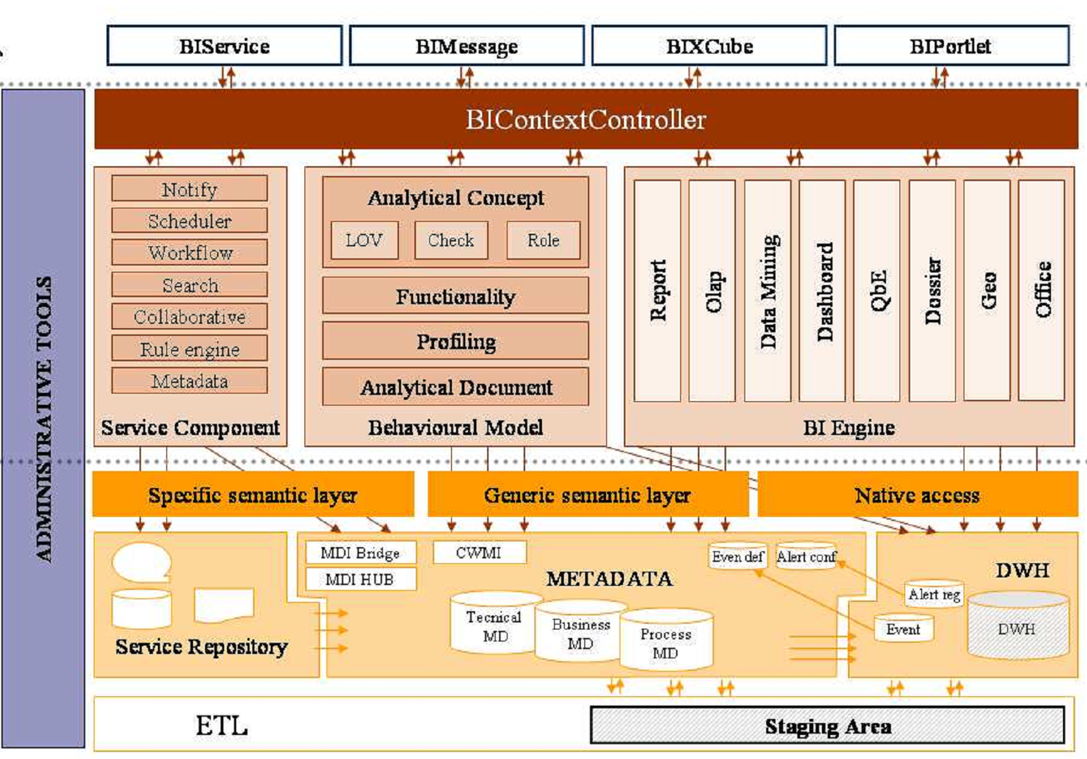
معماری هوش تجاری (با جزئیات بیشتر)
لايه
تحويل
ابزارهاي مديريتي
لايه
تحليل
بخش خدمات
مدل رفتاري
موتور هوش‌تجاري
لايه
متاديتا
ETL
محدوده شروع عمليات بر روی داده

Slide 35
مثالهایی از ابزارهای هوش تجاری

Slide 36
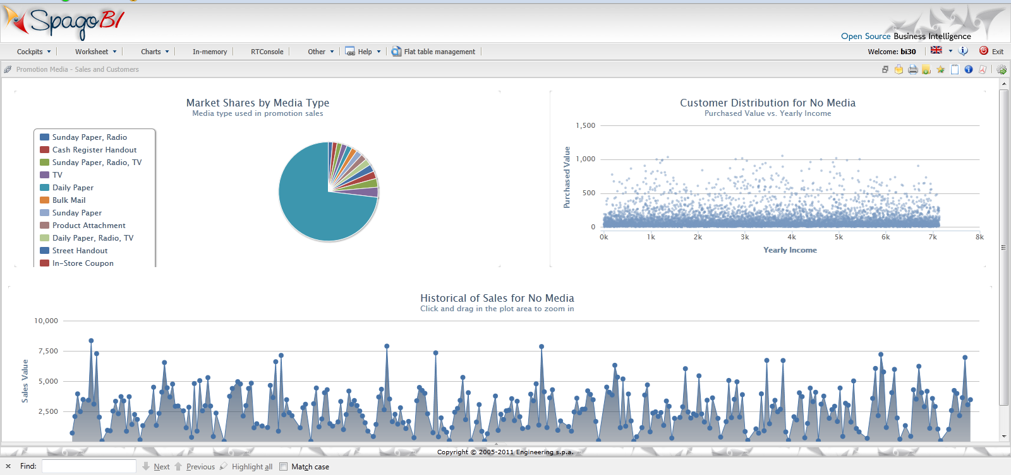
داشبورد هوش تجاری (مثال)
www.spagoBI.org

Slide 37
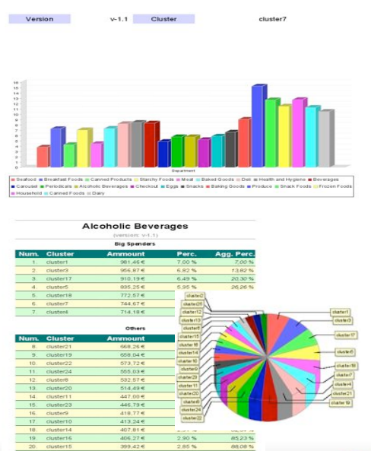
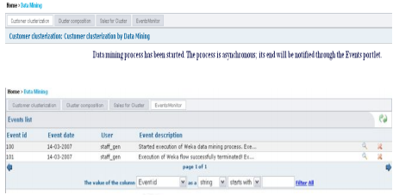
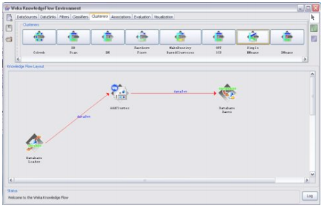
داده کاوی

Slide 38
؟

Slide 39
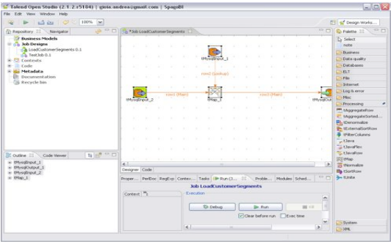
استخراج، تبدیل، بارگذاری (ETL)
1. Extracting data from outside sources;
Transforming it to fit business needs;
3. Loading it into the data warehouse.

